Slide 1

Welkom
Lerend Netwerk
Bekwaam is inzetbaar
Woensdag 10 september 2025

Slide 2
Agenda Check inn update landelijk Presentatie Charim Doorontwikkeling netwerk

Slide 3
Update Landelijke Beweging
Lerend Netwerk
Bekwaam is inzetbaar

Slide 4
Charim Anneke Veldhuizen
Lerend Netwerk
Bekwaam is inzetbaar

Slide 5
We zien je

Slide 6

Toekomstgericht Leren & Ontwikkelen
Aantoonbaar bekwaam
Modulair opleiden
Teamsamenstelling
Passende ondersteuning en zorg

Slide 7
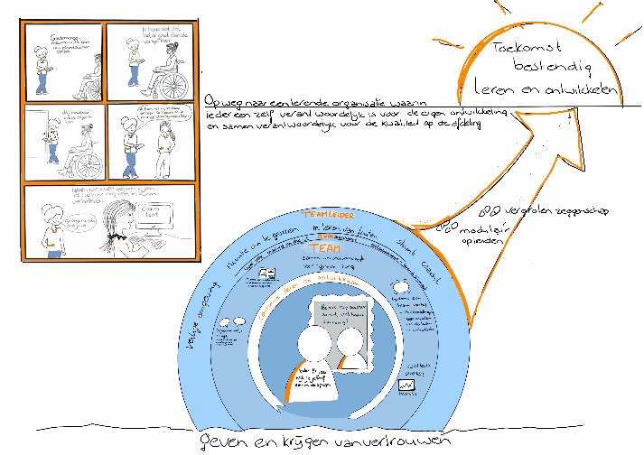
Aantoonbaar bekwaam
Fase 1: gericht op VRH o.a. beleid,
Fase 2: gericht op vrijwilligers en mantelzorgers o.a. afwegingskader
Fase 3: onderwijsontwikkelingen; bv micro credentials, validatie
Notes:
Rechtermuisknop > Afbeelding wijzigen

Slide 8
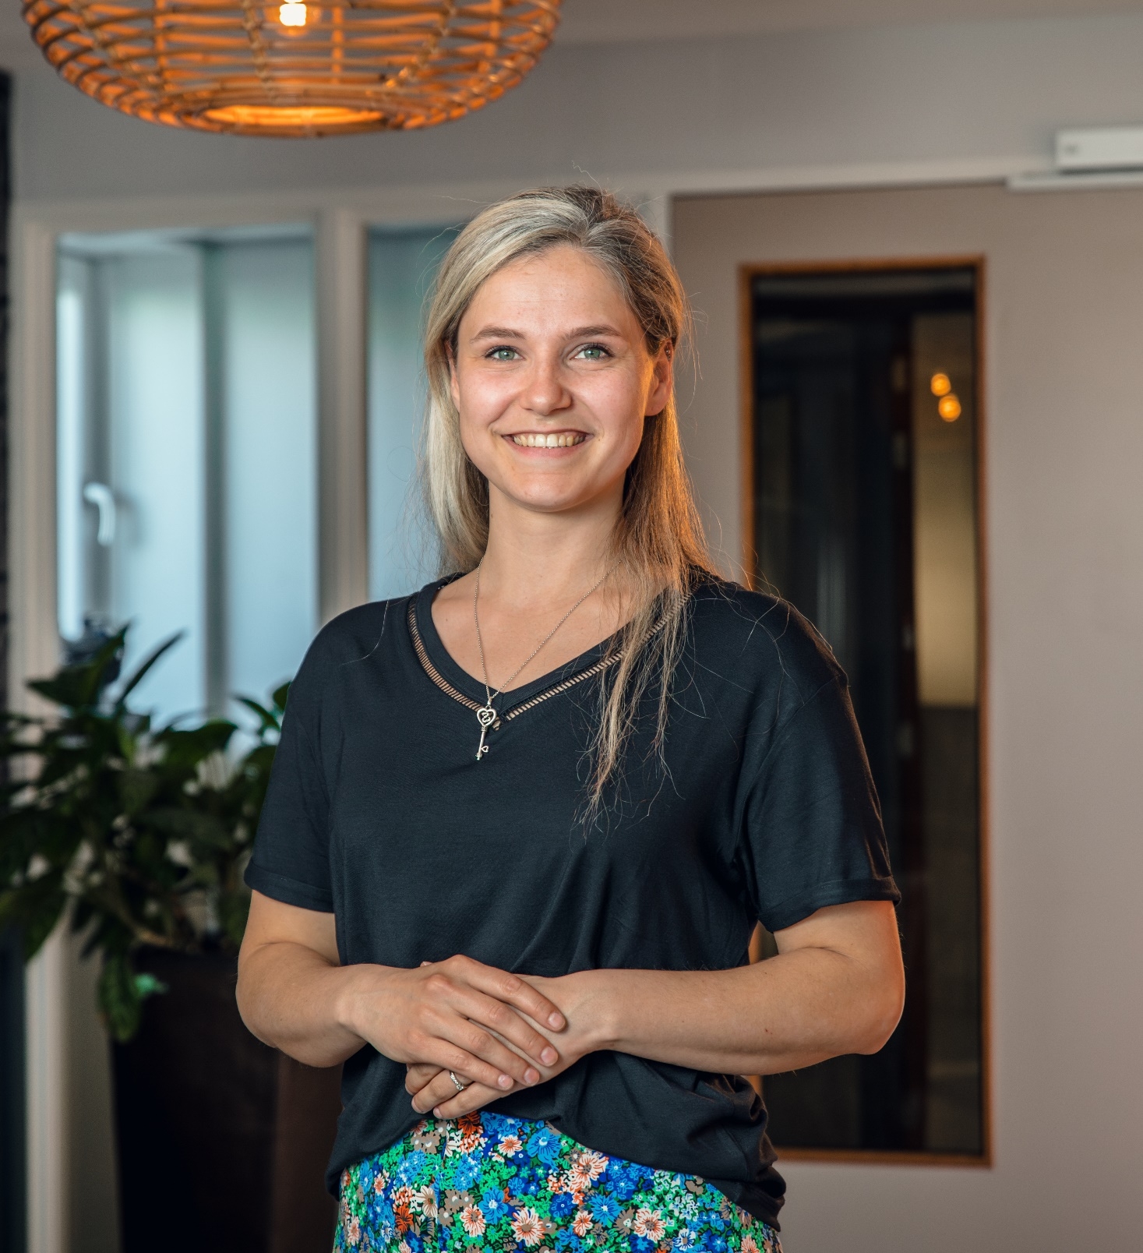
Modulair opleiden
(bekwaam is inzetbaar)
Uitgangspunten:
Visie Charim.
Client van de toekomst.
teamsamenstelling
Medewerker van de toekomst; benodigde competenties.
Filmpje Maaike Maaike story 3

Slide 9
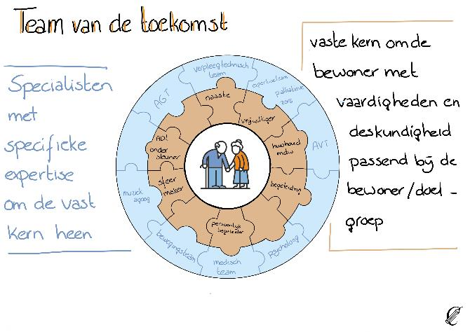
Team van de toekomst ’
van zorg naar waardig en betekenis leven
Teamsamenstelling; nieuwe mix in competenties en samenwerking met informele ondersteuning en zorg.
Generiek functiehuis gericht op competenties
Concept 1 sprint van de teams
Notes:
Rechtermuisknop > Afbeelding wijzigen

Slide 10
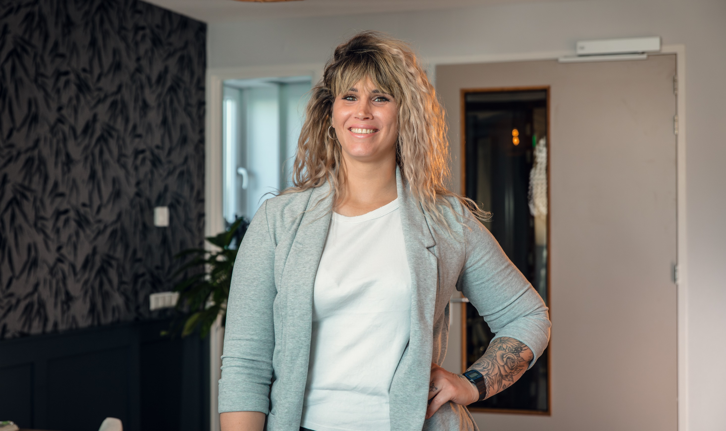


Bij ons kan je groeien

Slide 11
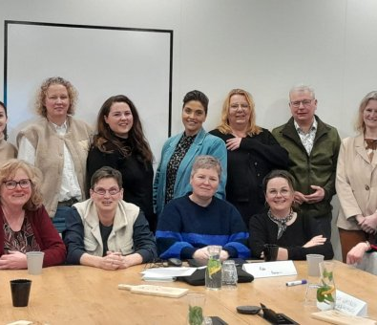
Uitkomst enquete Netwerk Bekwaam is Inzetbaar
10 September 2025

Slide 12
Inleiding
Reden van deze enquête: voorziet het netwerk nog steeds in een behoefte
Netwerk bestaat vanaf 2022
Dit jaar 50 deelnemers en 30 organisaties sector breed
Van en voor deelnemers
Gericht op implementatie van Bekwaam is Inzetbaar in organisatie
Voornamelijk opleidingsadviseurs
Komt 1 keer per 6-8 weken bij elkaar
De uitvraag is uitgezet bij ruim 50 deelnemers
Er zijn 14 volledige reacties gekomen = 28 %

Slide 13
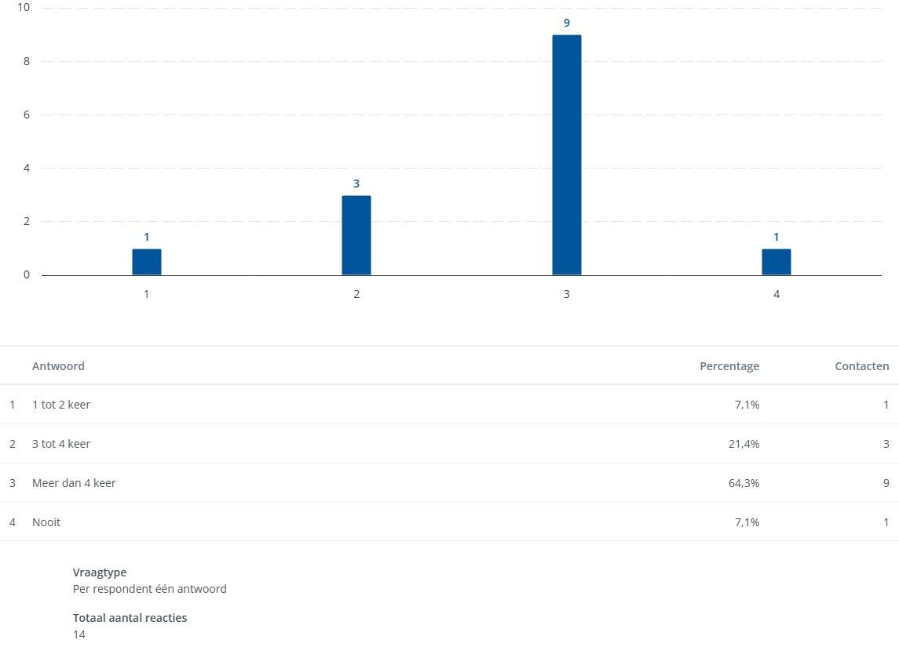
Hoevaak ben je aanwezig geweest ?

Slide 14
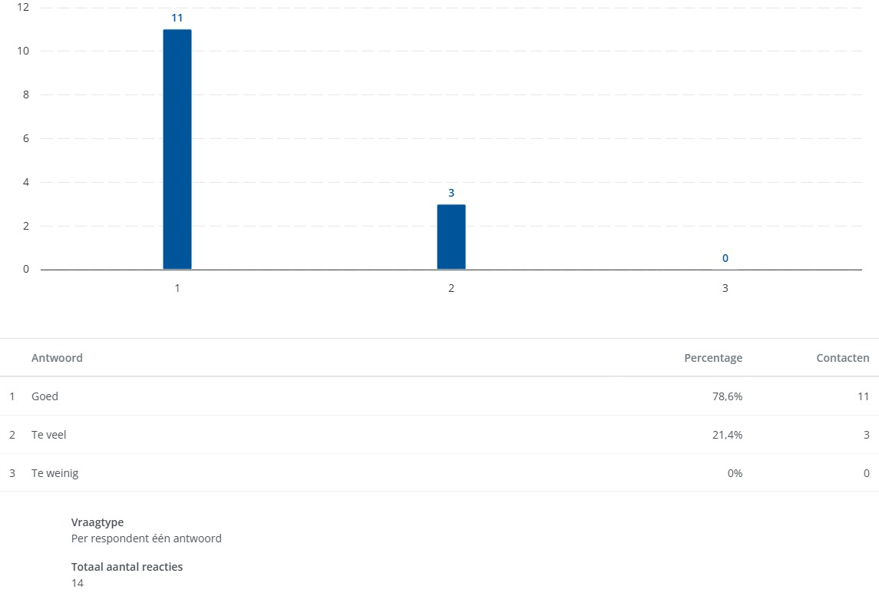
Wat vind je van de frequentie ?

Slide 15
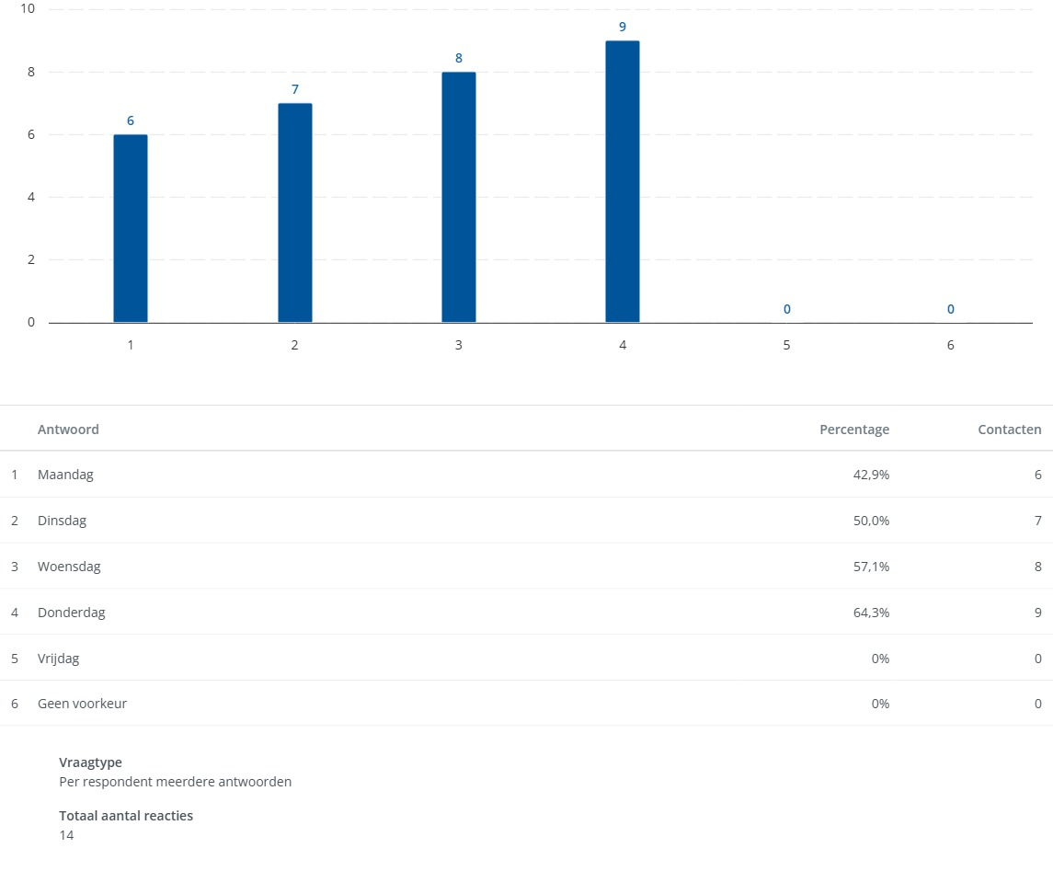
Heb je een voorkeur voor een dag?

Slide 16
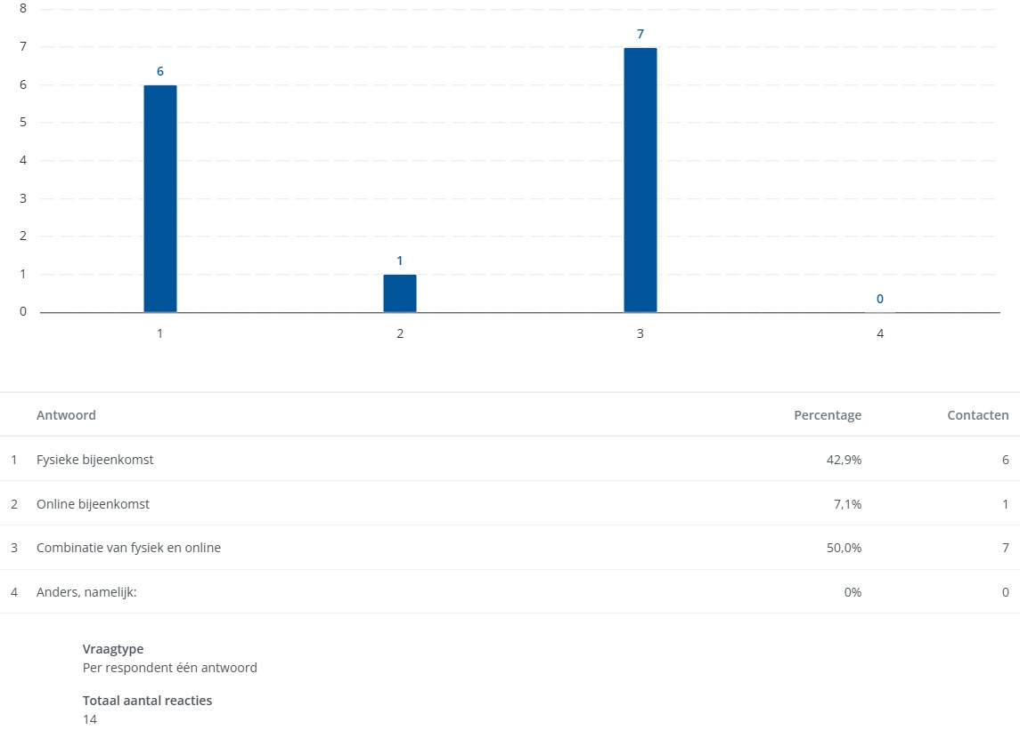
Heb je een voorkeur voor de vorm?

Slide 17
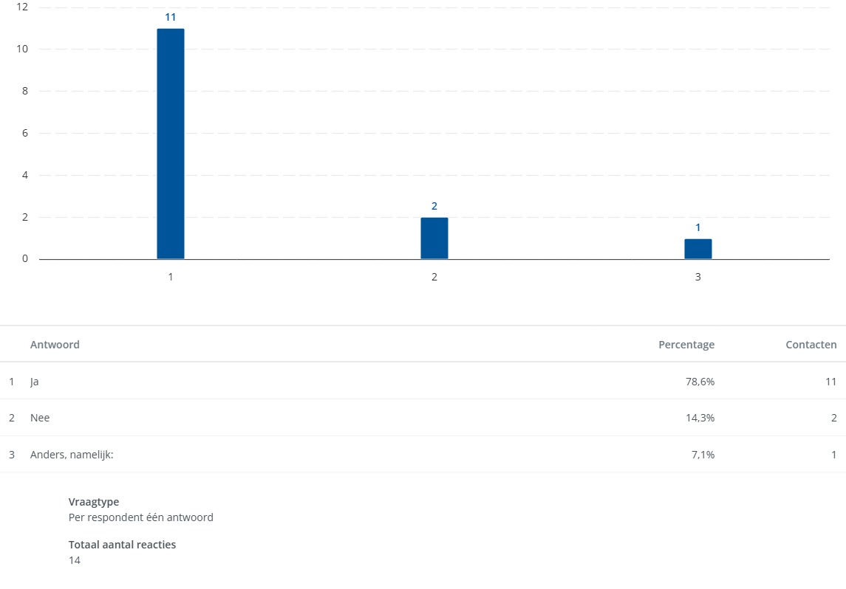
Ervaar je voldoende invloed?

Slide 18
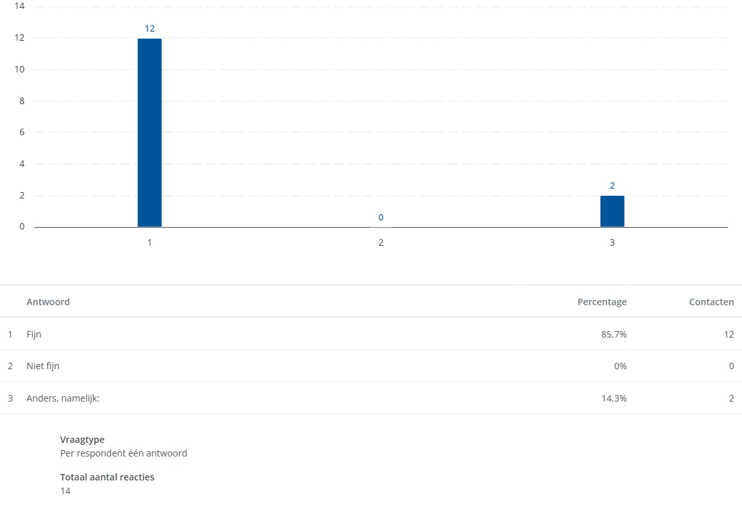
Wat vind je van combinatie regionaal en lokaal ?

Slide 19
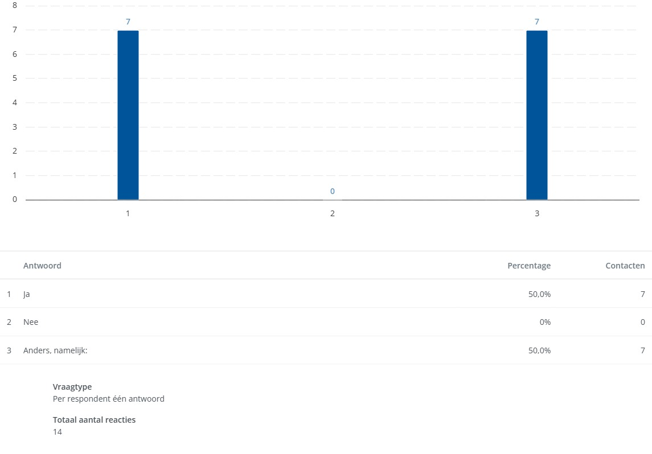
Voorziet dit network nog in je behoefte ?

Slide 20
Voorziet dit network nog in je behoefte ?
Anders namelijk:
Minder check-in, meer inhoudelijke onderwerpen
Soms teveel herhaling
Andere agendapunten
Projectfase afgerond
Graag onderwerpen die aansluiten
Balans tussen brengen en halen

Slide 21
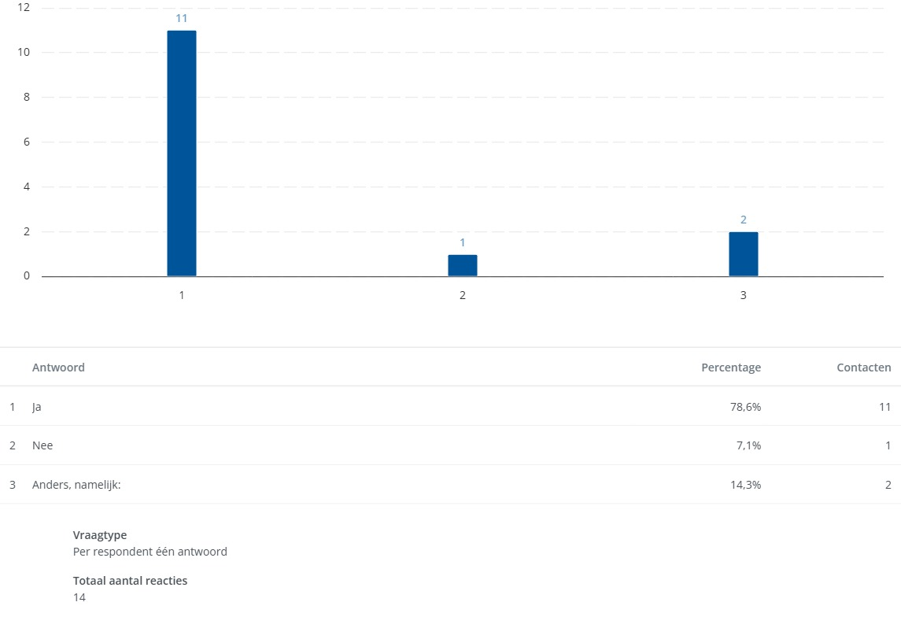
Is het doel nog steeds actueel?

Slide 22
Waar zou je meer aandacht voor willen?
Wij zijn nog bezig met het implementatie
Ik zou graag sterker in de regio willen zijn, onderwerpen zoeken waarbij we gezamenlijk kunnen optrekken en een vuist kunnen maken.
Duurzame inzetbaarheid
Generiek kompas - toekomst bestendig werken
Hoe je als kleine organisatie beter hieraan kan werken
Inhoudelijke vragen. Je ziet dat elke organisatie op een ander punt is. Wanneer er thema's zijn om te behandelen kunnen we kijken of het wel of niet interessant is om aan te haken.
Samenhang met team van de toekomst
Verschillen in cao-regelingen zoals generatieregeling etc.
Meer beleidsstukken, projectdocumenten, enzovoort willen delen en ontvangen.
Meer hoe pak je het aan? Waar hou je rekening mee? etc.

Slide 23
Wat vind je van uitbreiding van het netwerk?
Lijkt mij goed, die term gebruiken wij al.
Goed.
Wij zijn daar wel aan toe
Goed
Super!
De onderwerpen raken elkaar zeker, maar de focus kan te veel versnipperen. de praktische handvaten waren juist zeer waardevol.
Perfect
Zeker een goed idee.
Prima naam voor de voortzetting van het netwerk
Mooie stap!
Super goed idee
Naar een breder onderwerp zou kunnen, maar leven lang leren dan weer niet. Moet niet te generiek worden. Wel meer anders werken en anders leren.
Goed idee omdat er steeds meer veranderingen op dit gebied gaande zijn.

Slide 24
Over welke onderwerpen wil je nog meer uitwisselen ?
Opleidingsplan, hoe betrek je dit onderwerp hierin?
Vertalen naar informele zorg, leerroutes passend bij B=I, toepassen op team van de toekomst
Loopbaanbegeleiding
Positionering van de opleidingstak
Transitie van zorg naar welzijn en zorg en reablement
Over medewerkers in leerstand krijgen onder huidige werkdruk
Casussen, functiehuis, cultuurverandering, zorgprof van de toekomst
Functiehuis en belonen
Veel verschillende onderdelen: cultuurverandering, leren voor certificering, het behouden van kwaliteit met minder geschoold personeel, inzetten van anders opgeleiden en het organiseren van informele zorg.
Hoe anders leren? in samenhang met anders werken, team van de toekomst etc.
Anders opleiden
Integrale samenwerking in de regio

Slide 25
Wat maakt de bijeenkomst nog aantrekkelijker ?
Dat we concreet met onderwerpen aan de slag gaan
Meer match met onderwerp
Om letterlijk met elkaar aan een beleidsstuk te werken
Het leren van en met elkaar is en blijft aantrekkelijk. Misschien ook Actiz betrekken? Die zijn ook een handreiking aan het schrijven.
Mogelijk regionale projecten oppakken of aan de slag gaan met tekorten in de zorg, met nog meer samenwerking tussen verschillende organisaties. Ik merk dat er veel kennis aanwezig is binnen deze verschillende organisaties en dus in dit netwerk. Mogelijk kan deze kennis nog meer gedeeld worden.
Meer de diepte in op het onderwerp. En bijvoorbeeld meer dialoog.
Wellicht eens een locatiebezoek

Slide 26
Wil je nog wat anders kwijt over dit netwerk?
Ik vind het een fijn en leerzaam netwerk. Ik ga altijd met tips en ideeën de deur uit
Het netwerk is laagdrempelig en daardoor werkt het. Dus we moeten die modus wel proberen te houden.
Ik vind het een ontzettend leerzaam netwerk, waar ik al veel ideeën en inzichten heb kunnen ophalen en meenemen
Ik ben heel blij dat ik ben gaan participeren
Het heeft me veel inspiratie en meer duidelijkheid gegeven
Fijn netwerk, laagdrempelig en ook professioneel.
Als heel waardevol ervaren, leren van elkaar!
Ga zo door!

Slide 27
Agenda
RegioPlus : oktober landelijk overleg Krachten Bundelen
Landelijke Beweging: 13 november Webinar juridische aspecten
18 november vervolg najaar
UZ: 9 oktober training eigen data en dashboard
Volgende netwerkbijeenkomst: donderdag 6 november 10 – 12 uur Bovaghuis

